Slide 1


Introducción al Software de
Fuentes Abiertas
David Barragán Merino
bameda@di.uc3m.es
Centro de Recursos de Información y Software Libres
Universidad Carlos III de Madrid

Slide 2
Curso “INTRODUCCIÖN AL SOFTWARE DE FUENTES ABIERTAS”
Versión 1,0
15 de diciembre de 2008
©2008 David Barragán Merino
© 2008 Centro de Recursos de Información y Software Libres
Algunos derechos reservados. Este artículo se distribuye bajo la licencia Creative Commons 3.0 Reconocimiento-No comercial-Compartir, disponible en
http://creativecommons.org/licenses/by-nc-sa/3.0/
Este documento (o uno muy similar) esta disponible en
http://crisol.uc3m.es

Slide 3

Objetivos del curso
Dar a conocer este tipo de software
  ¿Qué es?
  ¿Qué ventajas/oportunidades ofrece?
  ¿Quién lo utiliza?
  ¿Quién lo crea/mantiene?
  ¿Cuál es su entorno legal?
Promover su uso en la comunidad universitaria
  ¿Cómo puedo empezar a usarlo?

Slide 4
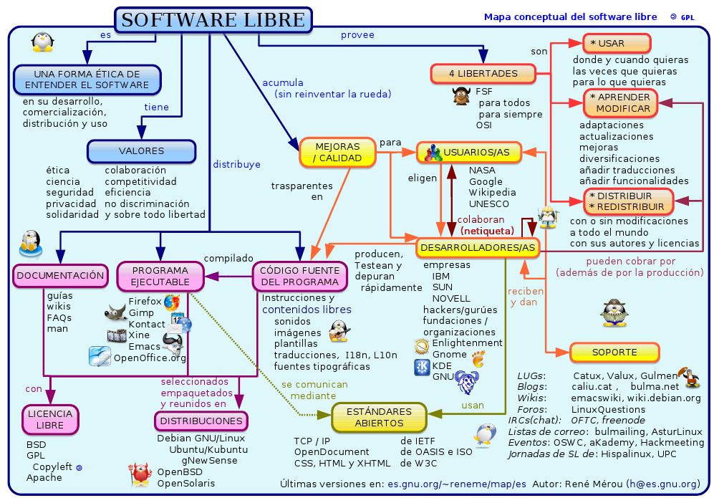
Objetivos del curso

Slide 5
¿A quién está dirigido?
Estudiantes de la UC3M...
  No necesariamente de ciencias
…con conocimientos elementales de informática a nivel de usuario…
  Que sepan usar un navegador, un programa de correo y aplicaciones ofimáticas
…y que tengan interés por este software

Slide 6
¿Quién lo financia y certifica?
¿Qué es CENATIC?
  Cento Nacional de Referencia de Aplicación de las TIC basadas en fuentes abiertas
  Fundación Pública Estatal constituida por el Ministerio de industria, Turismo y Comercio, a través de Red.es
    URL: www.cenatic.es

Slide 7
¿Quién lo imparte?
¿Qué es CRISOL?
  Centro de Recursos de Información y Software Libres de la UC3M
  Centro dedicado a la promoción, asesoramiento e implantación del Software de Fuentes Abiertas dentro de la Universidad Carlos III de Madrid
    URL: crisol.uc3m.es
    Mail: crisol@listserv.uc3m.es

Slide 8
Índice del curso
Conceptos básicos
  Algunas definiciones
  Un poco de historia
  Diez realidades del Software de Fuentes Abiertas
  Oportunidades en los ámbitos público y privado
  Entorno legal del Software de Fuentes Abiertas
Primeros pasos a nivel de usuario
  Fundamentos de uso
  Algunos aplicaciones útiles
  Las distribuciones Linux

Slide 9
Introducción al Software de
Fuentes Abiertas
Conceptos Básicos
David Barragán Merino
bameda@di.uc3m.es
Centro de Recursos de Información y Software Libres
Universidad Carlos III de Madrid

Slide 10
Algunas definiciones
¿Qué es Software?
“Es el conjunto de los programas de cómputo, procedimientos, reglas, documentación y datos asociados que forman parte de las operaciones de un sistema de computación.”
  Extraído del estándar 729 del IEEE
  Un programa informático o Software es una secuencia de instrucciones, más un conjunto de datos auxiliares, que un/a computador/a puede interpretar y ejecutar.
Notes:
Programa informático: secuencia de instrucciones, más un conjunto de datos auxiliares, que un/a computador/a puede interpretar y ejecutar.
– Código fuente.
– Código ejecutabl
Receta gastronómica: secuencia de instrucciones que un/a cocinero/a puede interpretar y cocinar.
– Receta.
– Pastel.

Slide 11
Algunas definiciones
¿Qué es Software de Fuentes Abiertas?
  Aquel software que ofrece tanto la versión que podemos instalar, como el código fuente. Además los usuarios dispondrán de 4 libertades fundamentales:
    Libremente usado
    Libremente estudiado
    Libremente modificado
    Libremente redistribuido
“open source”
  fue acuñado por Christine Peterson
Notes:
Software de fuentes abiertas (del inglés “open source” acuñado por Christine Peterson) es el término con el que se conoce al software distribuido y desarrollado libremente.
La idea que late detrás del open source es que cuando los usuarios pueden leer, modificar y redistribuir el código fuente de un programa, éste evoluciona, se desarrolla y mejora de forma colaborativa.

Slide 12
Algunas definiciones
¿Qué es Software Propietario o Software Cerrado?
  Es aquel software que no ofrece ni el código fuente ni las 4 libertades fundamentales.
  Este software depende de una empresa, la cual desarrolla y distribuye el software como cree conveniente.

Slide 13
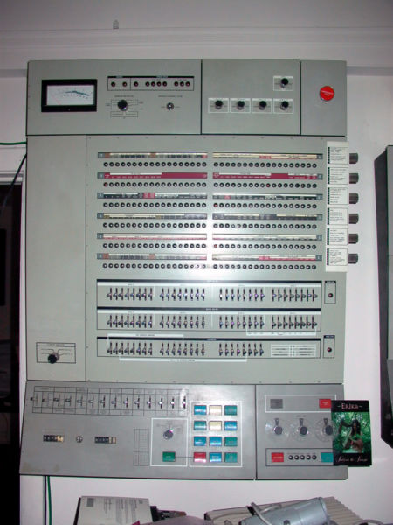

Un poco de historia
60s - 70s
  Pocas computadoras
    Grandes Computadores o Mainframes
    Muy caros → muy exclusivos
  Desarrollo de software artesanal:
    El negocio está en HW, el SW es un añadido
    Poca variedad de software → muy específico
    Se dispone del código fuente y se realizan modificaciones que se comparten libremente.
    DECUS → DIGITAL Computer Users Society

Slide 14


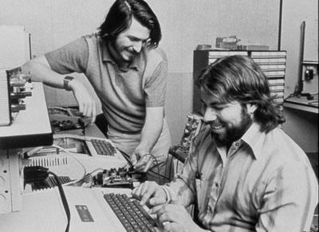

Un poco de historia
80s
  Nace el PC
    Computadoras muy baratas → aumento de uso de computadores → aumento de las necesidades de software
  Nace el software Privado o Cerrado
    El hardware ya no es tan rentable, el negocio pasa a la venta de software.
    Se crean licencias privativas

Slide 15
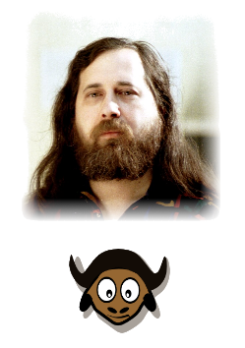
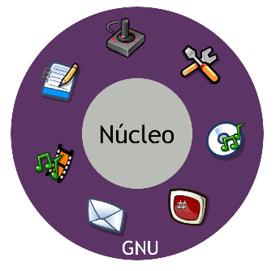
Un poco de historia
1984
  Richard Stallman comenzó a trabajar en el proyecto GNU (SSOO Libre).
1985
  Richard Stallman funda la Free Software Foundation (FSF)
    Definición de free software
    Definición de copyleft
GNU

Slide 16
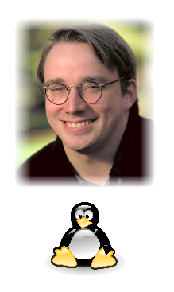
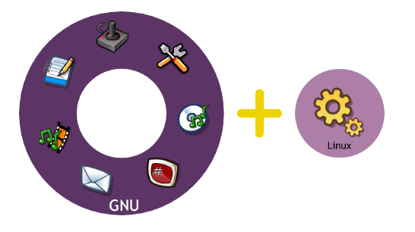

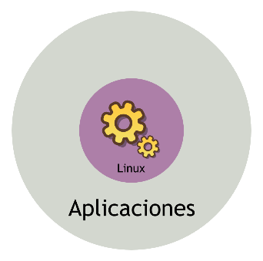
Un poco de historia
1991
  Linus Torvalds crea un núcleo, Linux, solamente para divertirse
LINUX
NACE GNU/LINUX

Slide 17

Un poco de historia
1998
  Un grupo de personas, entre los que cabe destacar a Eric S. Raymond y Bruce Perens, formaron la Open Source Initiative (OSI)
    Definición de open source
1998 - …
  Aumento del uso del SFA y nacimiento de nuevas aplicaciones, SSOO “a medida” para/por empresas instituciones educativas, administraciones pública,....

Slide 18
Un poco de historia
Decálogo del Software de Fuentes Abiertas
  Libre redistribución
  Código fuente
  Trabajos derivados
  Integridad del código fuente del autor
  Sin discriminación de personas o grupos
  Sin discriminación de áreas de iniciativa
  Distribución de la licencia
  La licencia no debe ser especifica de un producto
  La licencia no debe restringir otro software
  La licencia debe ser tecnológicamente neutra

Slide 19
Diez realidades del Software de Fuentes Abiertas
1º – La estabilidad de su SSOO
  SSOO cerrados o propietarios → Cajas secretas
    Errores revisadas por pocas personas
    Actualizaciones y parches con poca frecuencia
  SSOO abiertos → cajas publicas
    Revisión constante de errores por un gran número de usuarios → cualquiera puede comunicar su existencia o incluso solucionarlos
    Actualizaciones y parches con alta frecuencia

Slide 20
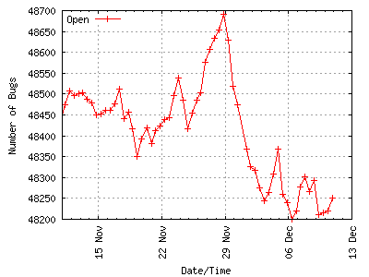
Diez realidades del Software de Fuentes Abiertas
Microsoft Windows XP (25 October 2001 - …)
2002/09/09 – Service Pack 1(SP1)
2003/02/03 – Service Pack 1a (SP1a)
2004/08/06 – Service Pack 2 (SP2)
2007/08/10 – Service Pack 2c (SP2c)
2008/05/06 – Service Pack 3 (SP3)
Historial de las grandes actualizaciones
de Windows XP
http://en.wikipedia.org/wiki/Windows_XP#Service_packs
Estadísticas de los bugs abiertos
en Ubuntu durante el último mes
http://people.ubuntu.com/~brian/graphs

Slide 21
Diez realidades del Software de Fuentes Abiertas
2º – Su seguridad
  SSOO cerrados o propietarios
    Está expuesto a virus, puertas traseras, programas espía, problemas de seguridad....
    El usuario no puede hacer nada para evitarlo
  SSOO abiertos
    También está expuesto a virus, puertas traseras, programas espía, problemas de seguridad....
    El usuario puede informar/corregir estos peligros
  Los SSOO abiertos son, por su naturaleza, más seguros que los SSOO cerrados frente a programas hostiles como a la protección de los datos mismos

Slide 22
Diez realidades del Software de Fuentes Abiertas
3º – Su coste
  El software de fuentes abiertas es, normalmente, mas barato que el software propietario, e incluso gratis.
    Reducción económica del proceso de desarrollo, y producción ya que puede aprovecharse código de otros programas
    Reducción económica del proceso de distribución ya que se hace uso de Internet, copias “de mano en mano”...
    Reducción económica del proceso de mantenimiento ya que son los propios usuarios los que lo mantienen

Slide 23
Diez realidades del Software de Fuentes Abiertas
  Ventajas:
    Ahorro de tiempo
    Reinversión del presupuesto ahorrado:
      Personalización del software
      Cursos de formación
      …
    Reducción de la dependencia con la empresa que desarrolla y distribuye el software
      El usuario puede cambiar de proveedor si este desaparece o si encuentra una mejor oferta → fomentando la competencia

Slide 24
Diez realidades del Software de Fuentes Abiertas
4º – La libertad para modificarlo
  Las empresas y otras instituciones se ven en la necesidad de que el software ha de ser adaptado a la realidad de su organización para obtener un alto rendimiento
  Software cerrado o propietario
    Al no tener acceso al código estos cambios resultan imposibles o muy costosos
  Software de fuentes abiertas
    Fácil y rápida adaptación
    Reutilización de adaptaciones realizadas para otras empresas/instituciones

Slide 25
Diez realidades del Software de Fuentes Abiertas
5º – Su sencillez de instalación
  La instalación y configuración de software de fuentes abiertas es igual de sencilla que la de software cerrado o propietario pero.... ¿y si nos surgen problemas?
  Software cerrado o propietario
    Servicio técnico de la empresa desarrolladora o de una empresa externa que ofrezcan servicios de soporte.
  Software de fuentes abiertas
    La Comunidad:
      Manuales y tutoriales en Internet
      Listas de correo, foros, IRC,...

Slide 26
Diez realidades del Software de Fuentes Abiertas
6º – Los estándares abiertos
  Los estándares en el campo de la informática se definen como un conjunto de reglas reglas empleadas para definir el proceso de comunicación entre los ordenadores y el software y como gestionar, manejar y almacenar los datos utilizados.
  Los formatos abiertos disponen de una documentación pública que definen con exactitud todos los aspectos del estándar.
  La documentación de los formatos cerrados solo está disponible para los propietarios, de forma que sólo sus programas pueden hacer uso de los datos y saben como están almacenados.
  ¡¡Esto puede provocar la perdida de nuestros datos!!

Slide 27
Diez realidades del Software de Fuentes Abiertas
7º – Las ventajas a nivel jurídico
  Las licencias sobre las que se ampara el software de fuentes abiertas ofrece un amplio abanico de ventajas legales
    Dependen del tipo de licencia
    Por ejemplo nos permiten que la persona que adquiera dicho software pueda instalarlo en todos los ordenadores que desee

Slide 28
Diez realidades del Software de Fuentes Abiertas
8º - Su capacidad para favorecer la innovación colectiva
  El análisis, las revisiones y mejoras del software de fuentes abiertas se llevan a cabo por multitud de personas en todo el mundo → generando innovación y produciendo conocimiento de forma continua
  La novedad erradica en el uso de un método similar al adoptado en el mundo científico.

Slide 29
Diez realidades del Software de Fuentes Abiertas
9º – Los beneficios para la industria local
  El software de fuentes abiertas:
    Reduce el capital destinado a software en las empresas
    Facilita la independencia de proveedor
    Abarata y acelera la actualización del software
    Facilita la personalización del software
    …
  Fomentan la creación de nuevas empresas con un modelo de negocio basado en la oferta de servicios
    Instalación
    Soporte
    Adaptacion
    Formación
    ...

Slide 30
Diez realidades del Software de Fuentes Abiertas
10º – Posibilidad de diferentes lenguas
  Software cerrado o propietario
    Tantas traducciones como el propietario haya realizado
  Software de fuentes abiertas
    Tantas traducciones como los usuarios necesiten
Microsoft Windows XP
92 idiomas
Ubuntu 8,04 Hardy Hero
192 idiomas
http://es.wikipedia.org/wiki/Windows_XP
https://translations.launchpad.net/ubuntu/hardy

Slide 31
Oportunidades en los ámbitos público y privado
El nuevo ecosistema empresarial
  Actualmente las empresas, instituciones y usuarios están fomentando el crecimiento de un ecosistema empresarial en torno al SFA
  Las empresas locales del sector TIC pueden beneficiarse de este crecimiento:
    Adaptación del software
    Despliegue y mantenimiento
    Formación
    ....
  En España este fenómeno se incrementa gracias a la composición de su tejido empresarial: multitud de PYMES

Slide 32
Oportunidades en los ámbitos público y privado
  Si se opta masivamente por el uso de SFA se producirán dos grandes tendencias que influirán decisivamente en nuestra economía
    El flujo exterior de contratación
      Supone anualmente una cifra significativa en nuestra economía
      Refleja nuestra dependencia de la tecnología exterior
      Si se usase el software de fuentes abiertas por medio de las empresas locales
        Se reduciría este flujo exterior
        Se generaría empleo, riquezas y oportunidades para la empresa local
        Se fomentaría el I+D+I de las empresas locales

Slide 33
Oportunidades en los ámbitos público y privado
    El flujo interior de renovación
      Supone anualmente una cifra significativa en nuestra economía
      Refleja nuestra dependencia de la tecnología exterior
      Si se usase el SFA por medio de las empresas locales
        Las empresas e instituciones podrían destinar ese dinero a otras necesidades → aumento de la competitividad
  Si las empresas e instituciones ahorran y reciclan en otros sectores en aras de economías sostenibles...
  ...¿por qué no hacerlo en el software?

Slide 34
Oportunidades en los ámbitos público y privado
¿como influye a los usuarios particulares?
  En el ámbito que más falta por hacer es en el uso de SFA abiertas por parte de los usuarios particulares
    Por estar considerado como territorio exclusivo para usuarios avanzados
    Difusión en comunidades exclusivas de usuarios avanzados
    Resistencia al cambio, miedo a lo nuevo y descanocido, vagancia...
    Empresas de software propietario:
      Fuerte campañas de promoción y marketing
      Instalación “por defecto” en la mayoría de HW
      Formatos cerrados
    Proceso de estandarización de formatos cerrados

Slide 35
Oportunidades en los ámbitos público y privado
SFA y la administración pública
  La gestión pública tiene una serie de características y necesidades que hacen del SFA especialmente interesante
  Estas ventajas emanan de la necesidad de proteger garantías básicas de un estado democrático de derecho
    La seguridad del estado
    Privacidad de la Información de los ciudadanos
    Libre acceso a la información pública
    La perdurabilidad de los datos públicos

Slide 36
Oportunidades en los ámbitos público y privado
SFA y la administración pública
  Seguridad y confidencialidad de los datos personales
    El SFA garantiza la seguridad de las aplicaciones y los datos ya que se tiene acceso a la totalidad de su código fuente
  Garantizar la perdurabilidad y el acceso a la información
    El SFA no depende de los proveedores de software
    El uso de estándares abiertos facilitan el acceso a la información y la independencia de software
  Optimización de gasto público
    Licencias, mantenimiento, personalización, reutilización....
  Fomento de la innovación tecnológica
  “Software de Fuentes Abiertas para el desarrollo de la Administración Pública en España. Una visión Global 2008” CENATIC

Slide 37
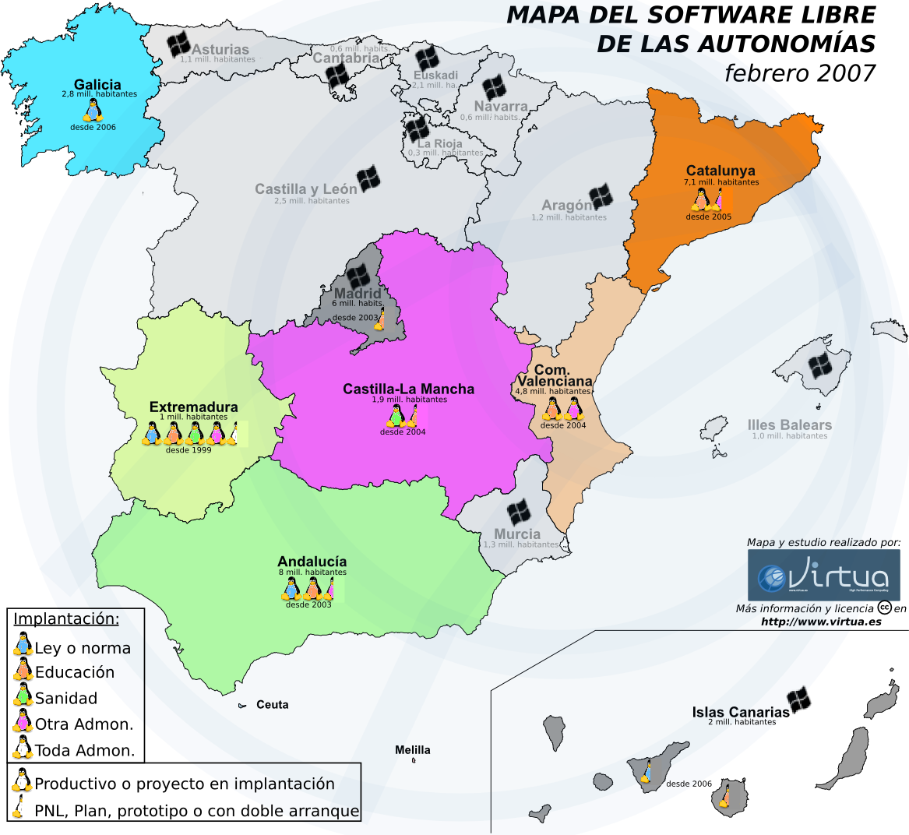
Oportunidades en los ámbitos público y privado

Slide 38
Oportunidades en los ámbitos público y privado
¿Quién trabaja para que el SFA mejore y se extienda
¡¡¡TODOS!!!
  Alrededor de un determinado SFA se crea una comunidad formada por dos grandes grupos:
    Usuarios
      Usan el software, demandan mejoras e informan de errores
    Desarrolladores
      Desarrollan y mejoran el software
      Producen cualquier medio que ayuda a mejorar el software: plantillas, documentación, cursos y tutoriales, iconos...
    Organizaciones
      Apoyo directo y financiación

Slide 39







Oportunidades en los ámbitos público y privado
  En la actualidad utilizan y colaboran en el desarrollo de SFA multitud de empresas, organizaciones, entidades públicas y privadas de reconocido prestigio
    .

Slide 40
Entorno Legal del Software de Fuentes Abiertas
Algunas definiciones
  Licencia
    Contrato entre el desarrollador de un software sometido a propiedad intelectual y a derechos de autor y el usuario, en el cual se definen con precisión los derechos y deberes de ambas partes. Es el desarrollador, o aquél a quien éste haya cedido los derechos de explotación, quien elige la licencia según la cual distribuye el software
  Derecho de autor o copyright:
    Forma de protección proporcionada por las leyes vigentes en la mayoría de los países para los autores de obras originales incluyendo obras literarias, dramáticas, musicales, artísticas e intelectuales, tanto publicadas como pendientes de publicar

Slide 41
Entorno Legal del Software de Fuentes Abiertas
  Software libre
    Proporciona la libertad de
      Ejecutar el programa, para cualquier propósito
      Estudiar el funcionamiento del programa, y adaptarlo a sus necesidades
      Redistribuir copias
      Mejorar el programa, y poner sus mejoras a disposición del público, para beneficio de toda la comunidad
  Software de fuentes abiertas
    Cumple el Decálogo de Software de Fuentes Abiertas
  Software con copyleft
    Software libre cuyos términos de distribución no permiten a los redistribuidores agregar ninguna restricción adicional cuando lo redistribuyen o modifican, o sea, la versión modificada debe ser también libre

Slide 42

Entorno Legal del Software de Fuentes Abiertas
El software de fuentes abiertas exige el cumplimiento y aceptación de unas normas
  Si adquirimos software propietario pagamos por una licencia entre el propietario y el usuario final
  Si adquirimos software de fuentes abiertas también adquirimos una licencia que debemos cumplir
“libre no es gratis”

Slide 43
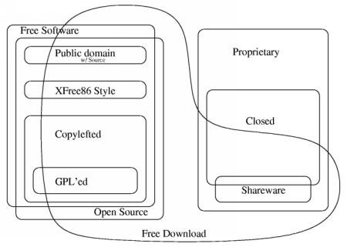
Entorno Legal del Software de Fuentes Abiertas

Slide 44

Entorno Legal del Software de Fuentes Abiertas
GNU/GPL (GNU General Public Licence)
  Obliga a que todas las copias, asi como todas las modificaciones que se realicen sigan siendo software abierto

Slide 45


Entorno Legal del Software de Fuentes Abiertas
BSD (Berkeley Software Distribution)
  No obligan al usuario a que sus modificaciones sigan siendo Software Abierto
MPL (Mozilla Public License)
  Se aplica una doble licencia al código fuente y a los ejecutables,
  Se obliga a devolver al autor los fuentes modificados
  Permitie licenciar los binarios como propietarios

Slide 46
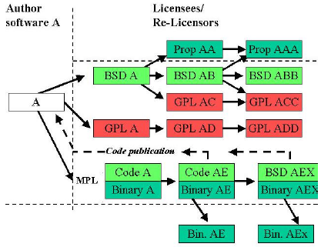
Entorno Legal del Software de Fuentes Abiertas

Slide 47
Entorno Legal del Software de Fuentes Abiertas
Otras licencias confusas
  Software de Dominio Público
    El autor renuncia explícitamente a sus derechos de propiedad intelectual
  Freeware
    Pertenece a aquellas aplicaciones que se pueden redistribuir libremente pero no se pueden modificar
    No es Software Libre
  Shareware
    Se permite redistribuir copias, pero el usuario por cada copia debe pagar un cargo por licencia
    “probar antes de comprar”

Slide 48
Introducción al Software de
Fuentes Abiertas
Primeros pasos a nivel de usuario
David Barragán Merino
bameda@di.uc3m.es
Centro de Recursos de Información y Software Libres
Universidad Carlos III de Madrid

Slide 49
Fundamentos de Uso
La relación abierta entre HW y SW
  Si los fabricantes de HW ofrecen las especificaciones de sus productos los clientes tienen la libertad de poder elegir cualquier aplicación independientemente de quien lo haya desarrollado

Slide 50
Fundamentos de Uso
Distinguir entre el SSOO y las aplicaciones de usuario
  Hay dos tipos de software
    Software de Sistema
      SSOO, drivers....
    Software de Aplicaciones
      Paquete ofimático, reproductor de video/audio, navegador...
  El software de sistema ya suele venir instalado y el software de aplicaciones depende de él

Slide 51

Fundamentos de Uso
El sistema operativo Linux y las aplicaciones asociadas
  El SSOO Linux es uno de los iconos y la base fundamental del SFA
    Muy compatible con el HW
    Para equipos antiguos y modernos
    Para equipos personales y para servidores
  Existen multitud de aplicaciones “para todo”
  Existe mucha documentación
    Internet: blogs, foros, tutoriales, listas de correo...
    Medios escritos: revistas, libros,...

Slide 52













Algunas aplicaciones útiles
...y muchos más...
Directorio de Software de Fuentes Abiertas
Oficina de Software Libre Universidad de Zaragoza
http://osluz.unizar.es/aplicaciones

Slide 53
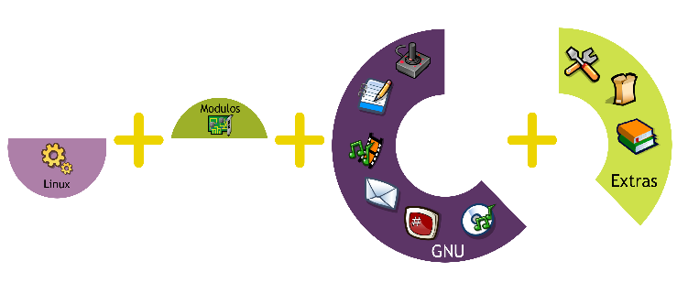
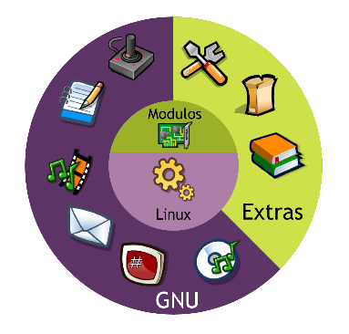
Las distribuciones Linux
¿Que son?
  Software de Sistema + Software de Aplicación + Extras

Slide 54
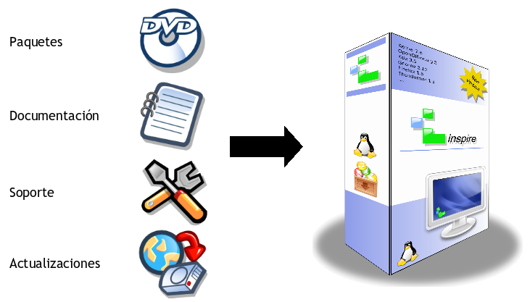
Las distribuciones Linux
¿Extras?

Slide 55
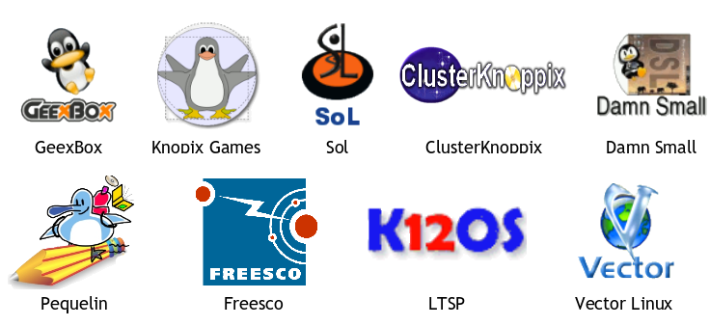
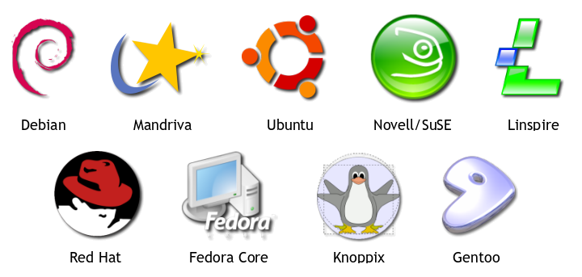
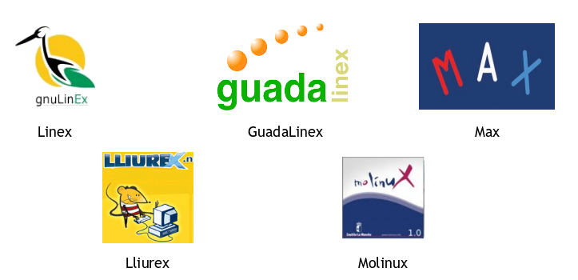
Las distribuciones Linux

Slide 56





¿Tenemos distribución en la UC3M?
Distribución base
Ubuntu / Kubuntu / Xubuntu / Edubuntu
Aplicaciones Extras
Ciencia / Matemáticas / Estadística /...

Slide 57
Bibliografía
Guía Básica del Software de Fuentes Abiertas
  de CENATIC
    http://www.cenatic.es/descargas/guia_basica_sfa.pdf
Información de la web de CRISOL
  Centro de Recursos de Información y Software Libres
    http://crisol.uc3m.es
Algunas Imágenes del “Curso de Administración Básica GNU/Linux”
  de Jesús David Navarro
    http://www.jesusda.com/docs/tallerintroadminlinux
...y el resto de la Wikipedia y Google

Slide 58
Introducción al Software de
Fuentes Abiertas
Gracias por asistir
David Barragán Merino
bameda@di.uc3m.es
Centro de Recursos de Información y Software Libres
Universidad Carlos III de Madrid

Slide 59
Introducción al Software de
Fuentes Abiertas
David Barragán Merino
bameda@di.uc3m.es
Centro de Recursos de Información y Software Libres
Universidad Carlos III de Madrid
Curso de administración básica GNU/Linux

